Slide 1
Решение Arenadata
Команда Мужчины:
Горбачев Кирилл
Коротков Кирилл
Михайлов Руслан

Slide 2
Цель проекта
Разработать программный инструмент для автоматического аудита неструктурированного корпоративного файлового хранилища на предмет наличия персональных данных и классификации уровня угроз согласно Федеральному закону № 152-ФЗ.
Что имеем?
Смешанная свалка файлов без четкой иерархии и системы хранения.
Более 3000 файлов общим объемом около 3 ГБ.
Широкий спектр форматов: (CSV, Parquet, JPEG, PDF, HTML, MP4)
Наличие мотивации и знаний

Slide 3
Архитектура решения
Как это работает?
Обход и приоритизация
Извлечение текста
Детектирование
Os.walk -> Разделение на «Легкие» и «Тяжелые»
Структуры: Pandas
Документы: pdfplumber
OCR
Regex + Валидаторы
Алгоритм Луна
Классификация и отчет
Логика определения УЗ
Генерация логов

Slide 4
Обработка сложных кейсов : устойчивость к реальному хаосу
🚨Проблема | 💡Наше решение
Pdf на 500 страниц | Ограничение страниц
Поврежденный zip/pdf | Множественный фолбэк
Плохое качество фото и видео | Автоматическое масштабирование
Чего мы добились?
Обработка всего датасета занимает не более 5 минут
Увеличение точности
Сокращение ложных срабатываний

Slide 5
Классификация по 152-ФЗ
Уровень (УЗ) | Критерии | Статус
УЗ-1 | Биометрия, спецкатегории | Критично
УЗ-2 | Платежные данные / много гос. идентификаторов | Высокий риск
УЗ-3 | Гос. ID в малом объеме или много ФИО/Адресов | Средний
УЗ-4 | Только базовые ПДн (ФИО, телефон) | Базовый

Slide 6
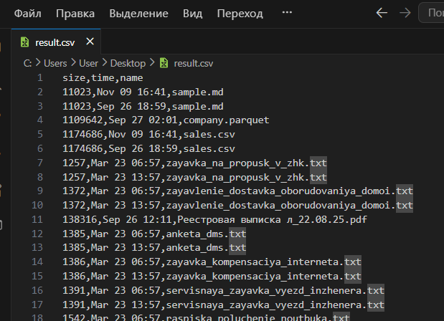
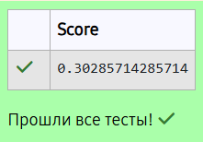
Итоговый вывод: Понятный и безопасный результат
В отчет не сохраняются сами персональные данные. Выводится только факт наличия и количество вхождений. Это полностью соответствует условию о безопасности пдн.
Github:
https://github.com/AelinZV/-2026

Slide 7
Спасибо за внимание!

